Slide 1

Dictées et histoire des arts
Autour du monde
Dictée 11

Slide 2
Œuvre n°11
Calcule ce quotient, puis à l’aide du résultat et du tableau, découvre un mot « indice » :
50 096 : 2
25 048
0 | 1 | 2 | 3 | 4 | 5 | 6 | 7 | 8 | 9
C | V | M | L | H | A | N | E | U | I
Machu
Ensuite, lis bien toutes ces phrases et déduis-en le pays dans lequel se trouve cette œuvre :
1. Je suis un pays qui se trouve en Amérique du Sud.
2. Chez moi, on peut voir de très hautes montagnes appelées les Andes.
3. Il y a longtemps, une grande civilisation appelée les Incas vivait sur mes terres.
4. On peut visiter une célèbre cité ancienne nommée Machu Picchu.
5. Ma capitale s’appelle Lima, et on y parle surtout espagnol.
Pérou
.
Notes:
Le Chili

Slide 3
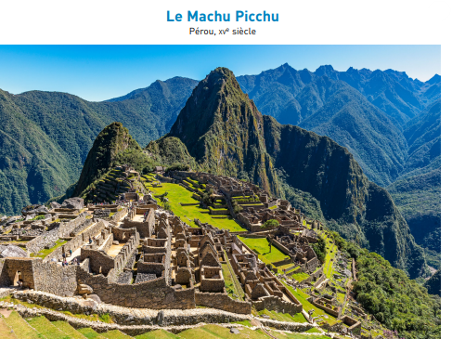
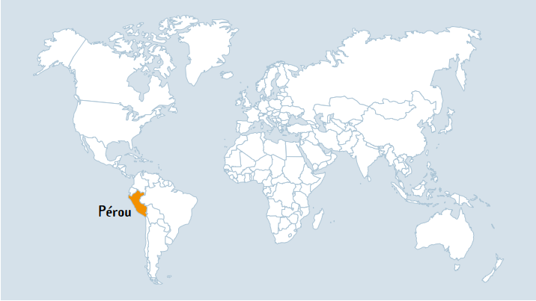
Œuvre n°11
Il s'agit du Machu Picchu au Pérou

Slide 4


HDA

Slide 5
https://view.genially.com/64e397472002b8001851dd4a/presentation-le-machu-picchu

Slide 6
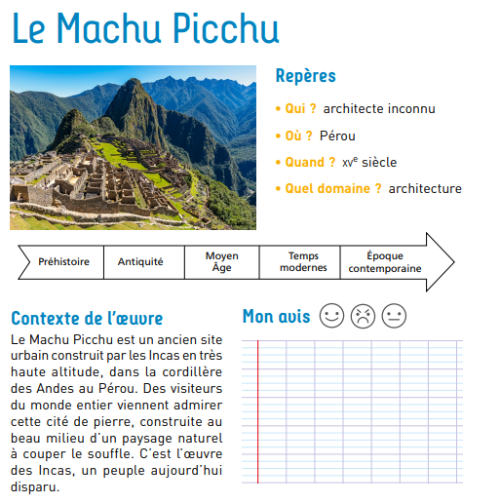


Slide 7
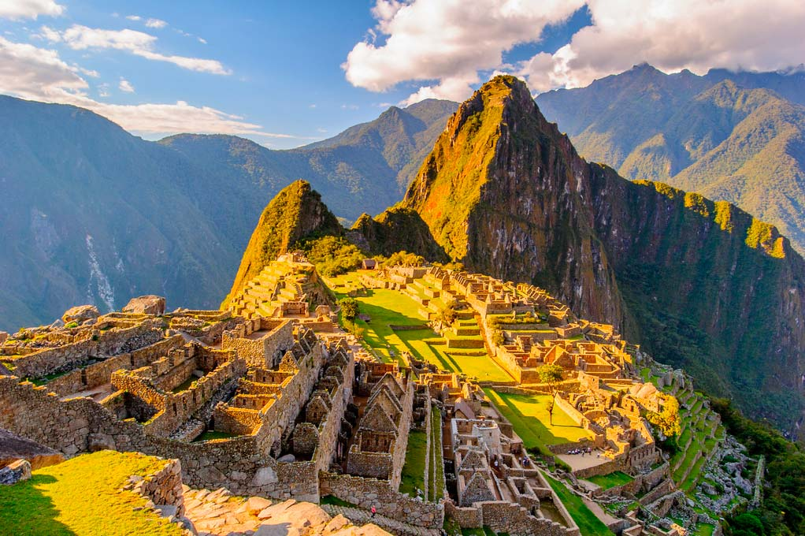
Orthographe

Slide 8
ORTHOGRAPHE
Accentuer ou non la lettre e

Slide 9
RAPPEL
une fusée le présent un éclair | la lumière une sirène mon frère

Slide 10
RAPPEL
une fusée le présent un éclair | la lumière une sirène mon frère
é ★ | è ➘

Slide 11
OBSERVER
spectaculaire
se dresse
une terrasse
un architecte

Slide 12
OBSERVER
spectaculaire
★
se dresse
➘
une terrasse
★
un architecte
➘

Slide 13
OBSERVER
spec-ta-cu-lai-re
se dres-se
une ter-ras-se
un ar-chi-tec-te

Slide 14
OBSERVER
spec-ta-cu-lai-re
•
se dres-se
•
une ter-ras-se
•
un ar-chi-tec-te
•

Slide 15
OBSERVER
un exercice
des exemples inexplicable être vexé

Slide 16
COMPRENDRE
Dans son environnement natur…l,
à 2 430 m…tres d’altitude,
cette cit… de pi…rre est …xtraordinaire.

Slide 17
COMPRENDRE
na-tu-r…l
•

Slide 18
COMPRENDRE
na-tu-rel
•

Slide 19
COMPRENDRE
m…-tres
•

Slide 20
COMPRENDRE
mè-tres
•

Slide 21
COMPRENDRE
ci-t…
•

Slide 22
COMPRENDRE
ci-té
•

Slide 23
COMPRENDRE
pi…r-re
•

Slide 24
COMPRENDRE
pier-re
•

Slide 25
COMPRENDRE
…xtraordinaire
•

Slide 26
COMPRENDRE
extraordinaire
•

Slide 27
COMPRENDRE
Dans son environnement naturel,
à 2 430 mètres d’altitude,
cette cité de pierre est extraordinaire.

Slide 28
VÉRIFIER
SA COMPRÉHENSION
Comment se prononce é ? Comment se prononce è ?
Quand peut-on accentuer le e ?
Quand on coupe en syllabes, comment cela se passe-t-il pour les consonnes doubles ?
Devant quelle lettre n’y a-t-il jamais d’accent ?

Slide 29
S’ENTRAINER
1. l’obs…rvatoire | 2. le P…rou | 3. un sp…clacle | 4. un m…ssage | 5. …xtraordinaire
6. le t…rritoire | 7. une porti…re | 8. le sol…il | 9. la chaumi…re | 10. un …difice
11. une pi…rre | 12. une sir…ne | 13. une fic…lle | 14. la m…r | 15. ma m…re
16. un …xemple | 17. se dr…sser | 18. le myst…re | 19. la t…rrasse | 20. un …clair
21. un …xtrait | 22. la r…sidence | 23. v…n…rer | 24. un …ssai | 25. la t…chnique
26. d…couvrir | 27. un m…tre | 28. le pluri…l | 29. l’enf…r | 30. c…l…bre

Slide 30
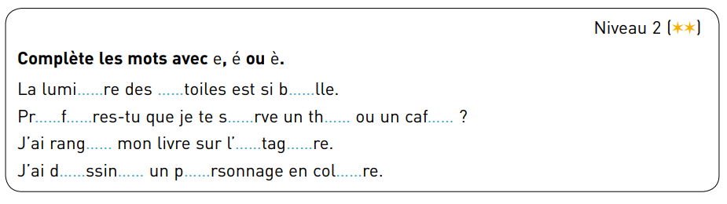
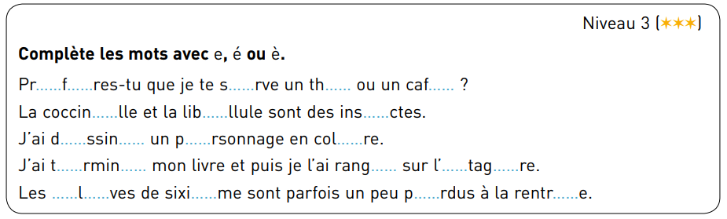

Slide 33
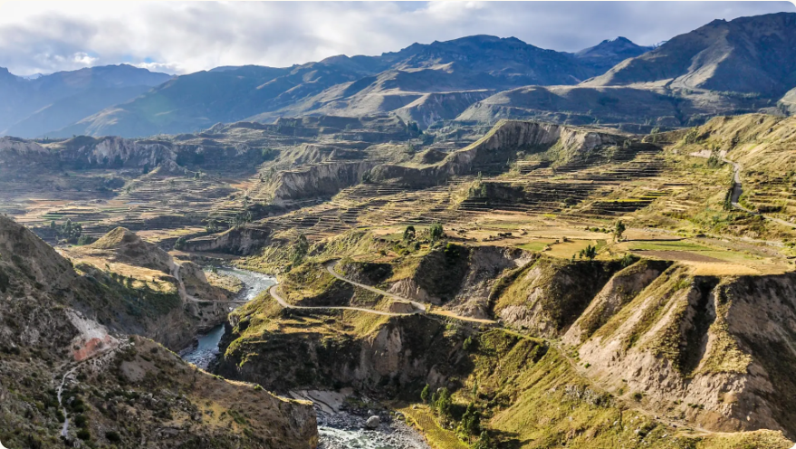
Production d’écrits
Notes:
Près de Chivay dans le sud du Pérou, la rivière Colca traverse un paysage rocheux intriguant. À certains endroits, les parois rocheuses mesurent 3 300 m, ce qui fait du canyon de Colca l'une des gorges les plus profondes de la planète. Pendant l'exploration de ce lieu fascinant, vous pourrez visiter des grottes avec des peintures murales. De plus, les sources d'eau chaude de la région volcanique invitent également à la baignade et la détente. Avec un peu de chance, vous apercevrez également les majestueux condors des Andes qui tournoient au-dessus du canyon.

Slide 35
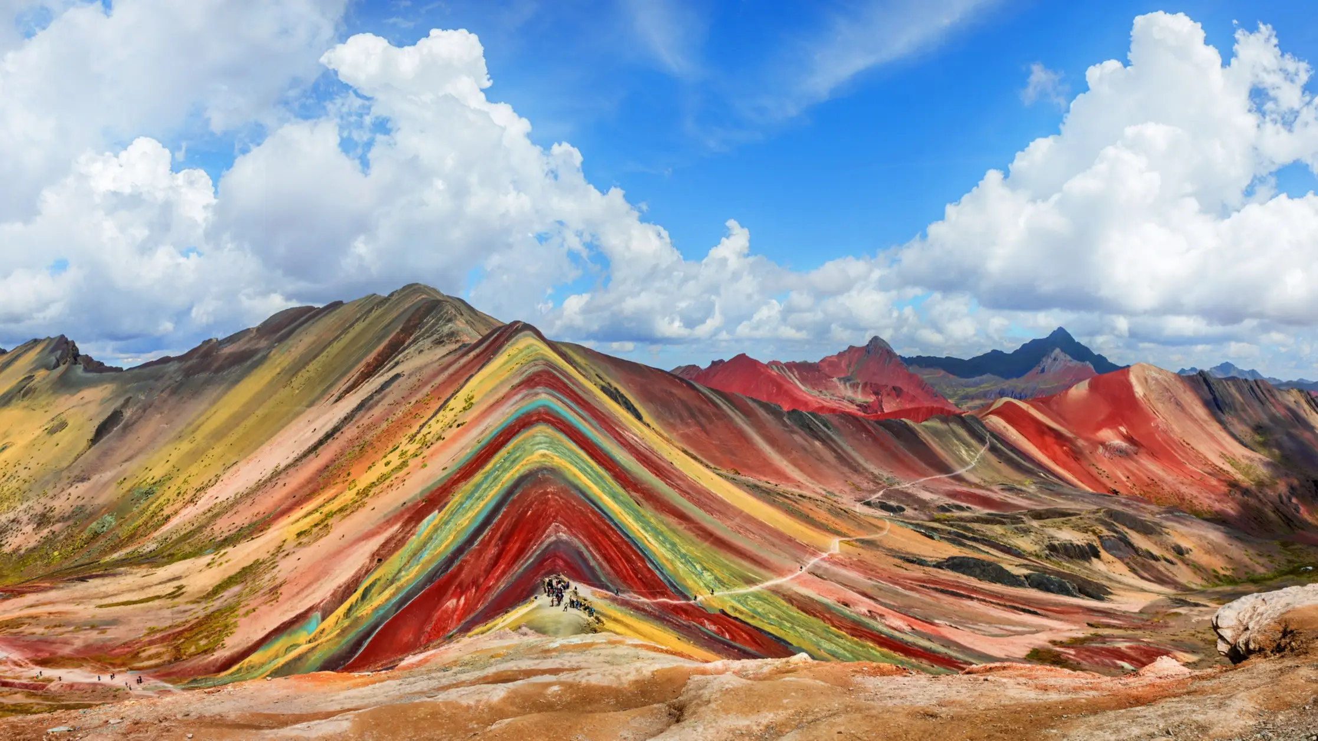
Mots
de la dictée
Notes:
Depuis Cusco, une excursion au mont Vinicunca, également connu sous le nom de « montagne Arc-en-ciel », est l'une des activités les plus populaires à faire pendant votre voyage. Le surnom de la montagne n'est pas une coïncidence. En effet, sa surface colorée qui s'étend de façon linéaire et parallèle rappelle ce phénomène naturel. L'origine de la couche colorée qui s'est créée au cours de millions d'années provient de minéraux superposés. Ainsi, il s'agit donc sans aucun doute, de l'un des endroits les plus photographiés lors d'un voyage au Pérou.

Slide 36
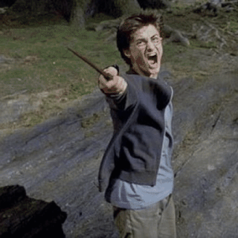

La course aux mots
Rose / Jaune : 14 mots
Vert : 31 mots
Violet : 45 mots

Slide 37
Groupe vert
l’Amérique, le continent, un territoire, le soleil, découvrir, une cité, l’harmonie, la forêt, un environnement, avant
Groupe vert
Le Pérou, posséder, vénérer, un mètre, la terrasse, la montagne, le côté, utiliser, extraordinaire, très
Groupe vert
un architecte, la technique, un dieu, la construction, vivre, se dresser, célèbre, naturel, avec, sur, comme
Groupe Rose/Jaune
Le Pérou, un mètre, la terrasse, la montagne, le côté
Groupe Rose/Jaune
une cité, l’harmonie, la forêt, un environnement
Groupe Rose/Jaune
se dresser, célèbre, naturel, avec, sur

Slide 38
Groupe violet
l’Amérique, la résidence, le temple, le continent, un territoire, le soleil, découvrir, une cité, l’harmonie, la forêt, un environnement, un observatoire, la chaumière, comme
Groupe violet
Le Pérou, posséder, un édifice, vénérer, un mètre, la terrasse, la montagne, le côté, utiliser, extraordinaire, astronomique, spectaculaire, plein, parmi, dans, très
Groupe violet
un architecte, la fontaine, un quartier, le mystère, la pierre, la technique, un dieu, la construction, vivre, se dresser, célèbre, naturel, avec, sur, avant
Groupe violet
Groupe violet
Groupe violet

Slide 39
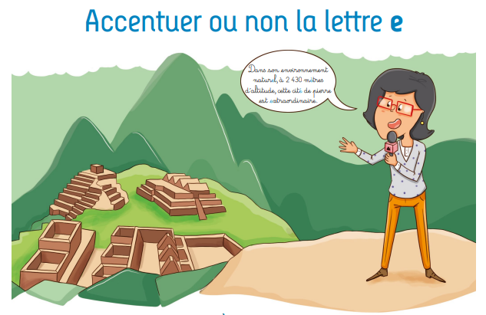
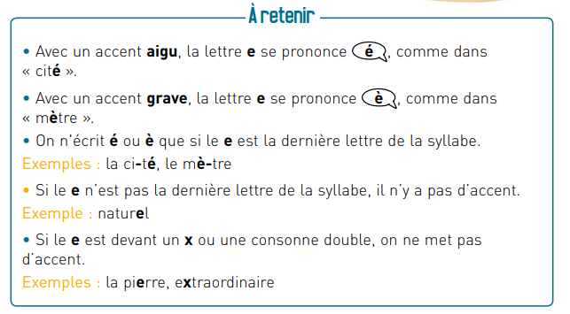

Slide 40
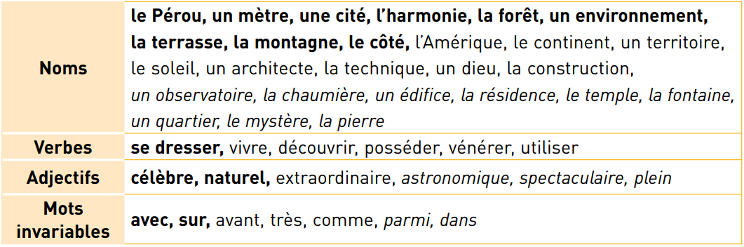




Slide 41
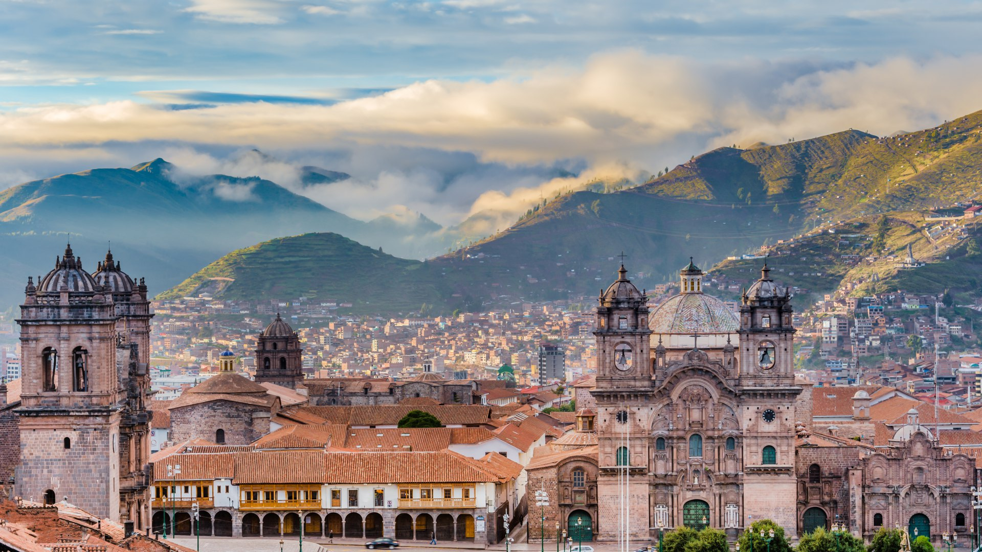
Correction
de la dictée
Notes:
Cuzco : La ville était autrefois le centre de la culture inca, d'où sa traduction qui signifie « nombril du monde ». L'ancienne capitale inca représente une destination populaire pour explorer la région lors de votre séjour et a beaucoup à offrir. En effet, dans les rues et sur les places de cette ville animée, vous serez immergé dans le mode de vie péruvien. Les sites les plus importants sont notamment la place principale Plaza de Armas, la cathédrale de Cusco et l'église de La Compañía de Jesús. Vous aurez ainsi l'occasion d'admirer l'impressionnante architecture coloniale qu'abritent de grandes parties de la ville.

Slide 42
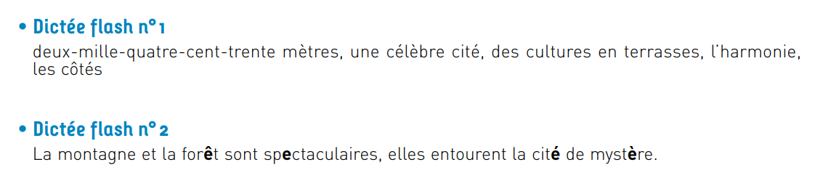

Slide 43
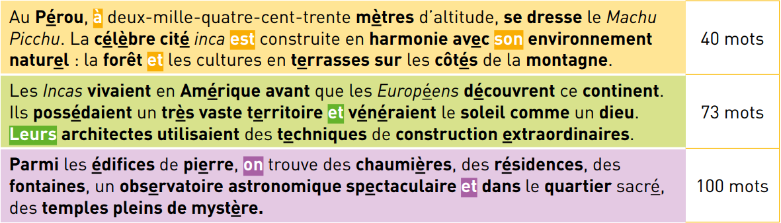
À l’aube, on découvre ces paysages grandioses que les Incas ont protégés toute leur vie. Quand on marche à travers les ruines, on sent que l’esprit des ancêtres est là. (127 mots)

